Slide 1
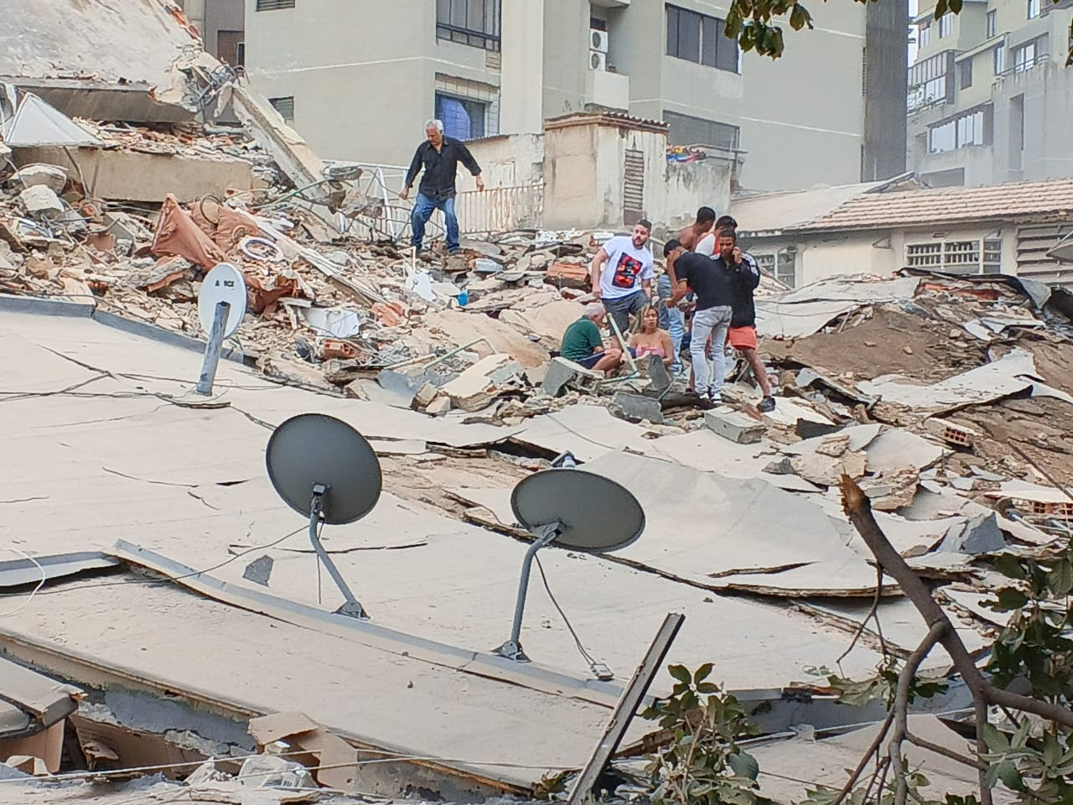


Geef voor noodhulp in Venezuela
De aardbevingen in Venezuela hebben grote impact. Deze ramp raakt duizenden gezinnen. Juist nu is snelle hulp van levensbelang. Met jullie gift kunnen we kinderen helpen met schoon water, voedsel, hygiëne en veiligheid.
Scan en doneer

Slide 2
Geef voor noodhulp in Venezuela
De aardbevingen in Venezuela hebben grote impact. Deze ramp raakt duizenden gezinnen. Juist nu is snelle hulp van levensbelang. Met jullie gift kunnen we kinderen helpen met schoon water, voedsel, hygiëne en veiligheid.
NL54 ABNA 0412 0072 82
o.v.v. ‘Noodhulp Venezuela’

